Slide 1
Gestion des services Internet
Cours 3 - Conteneurisation et déploiement
Un cours de Yann Fornier

Slide 2
Conteneurisation et Docker
Un cours de Yann Fornier

Slide 3
Conteneurisation et Docker
Session 7: Conteneurisation et docker
Introduction à la conteneurisation
Présentation & utilisation de Docker

Slide 4
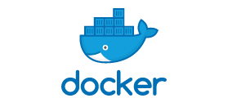
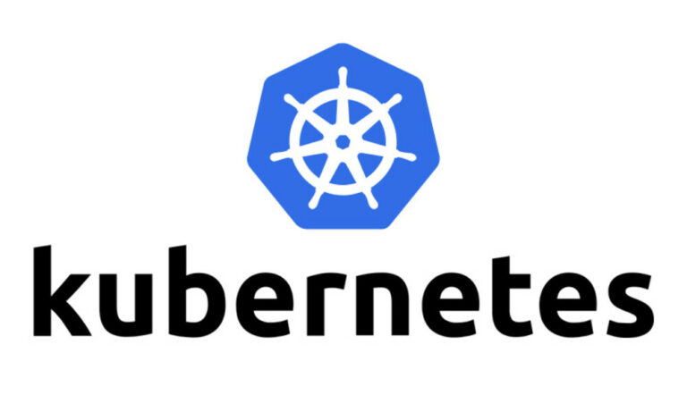
Qu’est ce qu’un conteneur ?
Conteneur

Slide 5
Introduction à la conteneurisation
Qu’est ce qu’un conteneur ?
Environnement isolé
Conteneur
Un conteneur est un environnement logiciel qui permet de lancer et exécuter des applications de manière isolée et autonome. Il encapsule les applications, leurs dépendances et leur configuration dans un environnement qui peut être facilement déplacé d’un système à un autre.
Application
Dépendances
Fichier de configuration de conteneur (Dockerfile)

Slide 6
Introduction à la conteneurisation
Qu’est ce qu’un conteneur ?
Virtualisation
Conteneurisation
Machine
Virtuelle 1
Machine
Virtuelle 2
Machine
Virtuelle 3
Conteneur
Conteneur
Les conteneurs sont similaires aux machines virtuelles, mais contrairement à ces dernières, ils ne nécessitent pas de système d’exploitation virtuel, ils partagent donc le système d’exploitation hôte, ce qui les rend plus légers et plus rapides à démarrer.
Application
Application
Application
Application
Application
OS
virtuel
OS
virtuel
OS
virtuel
Hyperviseur
Container Engine
OS
OS

Slide 7
Qu’est ce qu’un conteneur ?
Meilleure portabilité
Automatisation de la gestion des instances
Conteneur
Meilleure isolation
Automatisation des tâches de déploiement
Meilleure scalabilité
Automatisation de la scalabilité
Meilleure sécurité

Slide 8
Les défis de l’environnement d’exécution des applications
Serveurs
physiques
Serveurs
physiques
Déploiement
Serveurs
physiques
?
Application
Machine virtuelle

Slide 9
Les avantages de la conteneurisation
Environnement d'exécution 1
Conteneur
Déploiement
Environnement d'exécution 2
Environnement d'exécution 3

Slide 10
Les avantages de la conteneurisation
Environnement d'exécution 1
Portabilité
Conteneur
Déploiement
Environnement d'exécution 2
Portabilité
Les conteneurs peuvent être déplacés facilement d’un environnement à l’autre, ce qui facilite les déploiements et les mises à jour.
Environnement d'exécution 3

Slide 11
Les avantages de la conteneurisation
Isolation
Environnement d'exécution 1
Conteneur
Déploiement
Isolation
Environnement d'exécution 2
Isolation
Les conteneurs isolent les applications les unes des autres, ce qui permet de gérer les différentes parties de l’application de manière plus efficace.
Environnement d'exécution 3

Slide 12
Les avantages de la conteneurisation
Sécurité
Environnement d'exécution 1
Conteneur
Déploiement
Sécurité
Environnement d'exécution 2
Sécurité
Les conteneurs isolent les applications les unes des autres, ce qui permet de limiter les risques de sécurité.
Environnement d'exécution 3

Slide 13
Les avantages de la conteneurisation
Conteneur
Conteneur
Conteneur
Conteneur
Conteneur
Conteneur
Conteneur
Scalabilité
Conteneur
Conteneur
Conteneur
Conteneur
Conteneur
Conteneur

Slide 14
Conclusion
En résumé, la conteneurisation est une technique de “virtualisation légère” qui permet d’isoler les applications et leurs dépendances dans des environnements autonomes appelés conteneurs.
Cela permet de garantir que l’application fonctionne de manière identique sur tous les environnements, qu’il s’agisse d’un environnement de développement, de test ou de production. Il offre des avantages tels que la portabilité, l’isolation, la scalabilité et la sécurité.
Il est souvent comparé aux machines virtuelles qui ont besoin de plus de ressources et peuvent être plus lents à démarrer, tandis que les conteneurs sont plus légers et plus rapides, ils sont donc plus adaptés pour les applications qui nécessitent une scalabilité et une flexibilité élevées.

Slide 15
Les concepts clés de la conteneurisation : images, conteneurs, registres
La conteneurisation repose sur trois concepts clés : les images, les conteneurs et les registres.
Images
Conteneurs
Registres

Slide 16

Les concepts clés de la conteneurisation : images, conteneurs, registres
Une image est un package qui contient une application et toutes ses dépendances, ainsi que les instructions nécessaires pour créer un conteneur à partir de l’image.
Images

Slide 17
Les concepts clés de la conteneurisation : images, conteneurs, registres
Un conteneur est une instance en cours d’exécution d’une image. Les conteneurs sont légers et portables, et peuvent être déployés rapidement et facilement.
Conteneurs

Slide 18
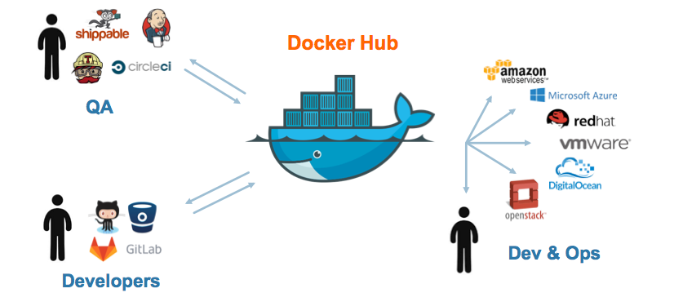
Les concepts clés de la conteneurisation : images, conteneurs, registres
Un registre est un dépôt centralisé pour stocker et distribuer des images Docker. Le registre public de Docker, Docker Hub, contient des milliers d’images pré-construites que les développeurs peuvent utiliser pour créer des conteneurs.
Registres

Slide 19
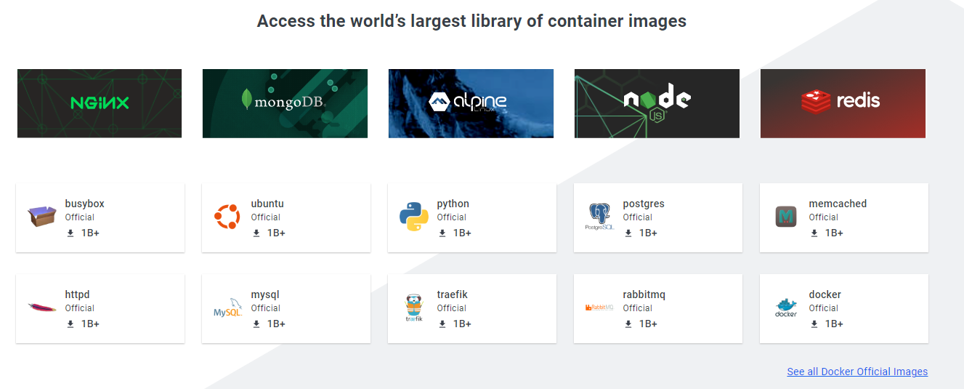
https://hub.docker.com/

Slide 20
Introduction à Docker
Docker est la technologie de conteneurisation la plus populaire et la plus largement utilisée.

Slide 21

Histoire de Docker
Docker a été créé en 2013 par Solomon Hykes et est rapidement devenu un outil incontournable dans l’écosystème des applications web. La popularité de Docker est due en partie à sa facilité d’utilisation et à sa portabilité.
Solomon Hykes

Slide 22
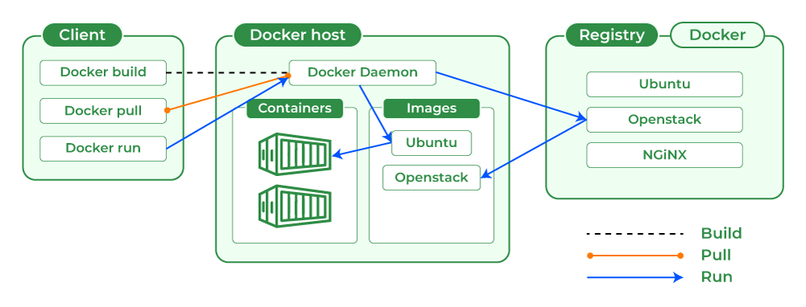
Les composants de Docker

Slide 23

Les composants de Docker
Docker Host
Client
Registry
Docker Daemon
Docker build
Ubuntu
Docker pull
Containers
Images
Openstack
Docker run
Ubuntu
NGiNX
Openstack
MySQL

Slide 24
Les composants de Docker
Docker Host
Client
Registry
Docker Daemon
Docker build
Ubuntu
Docker pull
Containers
Images
Openstack
Docker run
Ubuntu
NGiNX
Openstack
MySQL
Le client Docker est la principale interface permettant de communiquer avec le système Docker. il reçoit les commandes par la CLI et les transmets au Docker Daemon.

Slide 25
Les composants de Docker
Docker Host
Client
Registry
Docker Daemon
Docker build
Ubuntu
Docker pull
Containers
Images
Openstack
Docker run
Ubuntu
NGiNX
Openstack
MySQL
Le Docker daemon traite les requêtes API afin de gérer les différents aspects de l’installation comme les images, les conteneurs ou les volumes de stockage.
Les images Docker sont des modèles en lecture seule, utilisées pour créer des conteneurs Docker. Elles sont composées de plusieurs couches empaquetant toutes les installations, dépendances, bibliothèques, processus et codes d’application nécessaires.

Slide 26
Les composants de Docker
Docker Host
Client
Registry
Docker Daemon
Docker build
Ubuntu
Docker pull
Containers
Images
Openstack
Docker run
Ubuntu
NGiNX
Openstack
MySQL
Le registre Docker est un système de catalogage permettant l’hébergement et le “push and pull” des images Docker. Vous pouvez utiliser votre propre registre local ou l’un des nombreux services hébergés par des tiers comme Amazon ECR ou Google Container Registry.

Slide 27
Les composants de Docker
Docker Host
Client
Registry
Docker Daemon
Docker build
Ubuntu
Docker pull
Containers
Images
Openstack
Docker run
Ubuntu
NGiNX
Openstack
MySQL

Slide 28
Les avantages de Docker
Docker offre plusieurs avantages par rapport aux méthodes de déploiement traditionnelles. Tout d’abord, il permet de créer des conteneurs légers et portables qui peuvent être déployés rapidement et facilement sur différentes plateformes. De plus, Docker permet d’isoler les applications et leurs dépendances, ce qui facilite la gestion et le déploiement des applications. Enfin, Docker offre une grande flexibilité et facilite le travail en équipe en permettant aux développeurs de travailler sur des applications de manière indépendante et de partager leurs images et leurs conteneurs avec d’autres développeurs.

Slide 29
Travailler avec des conteneurs Docker
Une fois que vous avez une compréhension de base de Docker, vous pouvez commencer à travailler avec des conteneurs Docker. Cette section explique comment créer des images Docker et exécuter des conteneurs.
Attention vous allez avoir besoin d’installer docker sur votre machine pour faire les commandes de cette partie du cours.

Slide 30
Créer une image Docker
Pour créer une image Docker, vous devez écrire un Dockerfile, qui est un fichier texte qui contient toutes les instructions pour créer une image.
FROM python:3.8-slim-buster
WORKDIR /app
COPY requirements.txt
RUN pip install - -no-cache-dir -r requirements.txt
COPY . .
CMD [“python”, “app.py”]
Dockerfile
(.dockerfile)
Dockerfile crée une image qui exécute une application web Python

Slide 31
Créer une image Docker
Pour créer une image Docker, vous devez écrire un Dockerfile, qui est un fichier texte qui contient toutes les instructions pour créer une image.
FROM python:3.8-slim-buster
WORKDIR /app
COPY requirements.txt
RUN pip install - -no-cache-dir -r requirements.txt
COPY . .
CMD [“python”, “app.py”]
FROM spécifie l’image de base que vous allez utiliser (celle présente sur DockerHub)
Dockerfile
(.dockerfile)
Dockerfile crée une image qui exécute une application web Python

Slide 32
Créer une image Docker
Pour créer une image Docker, vous devez écrire un Dockerfile, qui est un fichier texte qui contient toutes les instructions pour créer une image.
FROM python:3.8-slim-buster
WORKDIR /app
COPY requirements.txt
RUN pip install - -no-cache-dir -r requirements.txt
COPY . .
CMD [“python”, “app.py”]
WORKDIR permet de spécifier le répertoire dans lequel seront basées les instructions qui suivront son appel
Dockerfile
(.dockerfile)
Dockerfile crée une image qui exécute une application web Python

Slide 33
Créer une image Docker
Pour créer une image Docker, vous devez écrire un Dockerfile, qui est un fichier texte qui contient toutes les instructions pour créer une image.
FROM python:3.8-slim-buster
WORKDIR /app
COPY requirements.txt
RUN pip install - -no-cache-dir -r requirements.txt
COPY . .
CMD [“python”, “app.py”]
COPY permet d’importer des documents locaux mais pas ceux provenant d’une URL. (contrairement à ADD)
Dockerfile
(.dockerfile)
Dockerfile crée une image qui exécute une application web Python

Slide 34
Créer une image Docker
Pour créer une image Docker, vous devez écrire un Dockerfile, qui est un fichier texte qui contient toutes les instructions pour créer une image.
FROM python:3.8-slim-buster
WORKDIR /app
COPY requirements.txt
RUN pip install - -no-cache-dir -r requirements.txt
COPY . .
CMD [“python”, “app.py”]
RUN permet d’exécuter des commandes supplémentaires à l'intérieur du build du dockerfile
Dockerfile
(.dockerfile)
Dockerfile crée une image qui exécute une application web Python

Slide 35
Créer une image Docker
Pour créer une image Docker, vous devez écrire un Dockerfile, qui est un fichier texte qui contient toutes les instructions pour créer une image.
FROM python:3.8-slim-buster
WORKDIR /app
COPY requirements.txt
RUN pip install - -no-cache-dir -r requirements.txt
COPY . .
CMD [“python”, “app.py”]
CMD sert à mentionner les instructions qui seront exécutées en premier lors du lancement du conteneur. Permet une exécution sans paramètre supplémentaire
Dockerfile
(.dockerfile)
Dockerfile crée une image qui exécute une application web Python

Slide 36
Créer une image Docker
Une fois que vous avez écrit le Dockerfile, vous pouvez créer l’image avec la commande docker build. Par exemple :
Dockerfile
(.dockerfile)
Docker image
“Création de l’image”
$ docker build -t myimage:1.0 .
Cette commande crée une image avec le tag myimage:1.0 à partir du Dockerfile situé dans le répertoire courant ( . ).

Slide 37
Exécuter un conteneur Docker
Une fois que vous avez créé une image Docker, vous pouvez l’exécuter en tant que conteneur avec la commande docker run
Conteneur
Docker image
“Exécution du conteneur”
$ docker run -p 80:80 myimage:1.0
Cette commande exécute un conteneur à partir de l’image myimage:1.0 et mappe le port 80 (HTTP) du conteneur sur le port 80 de l’hôte.

Slide 38
Configuration de l’environnement d’un conteneur Docker
Vous pouvez configurer l’environnement d’un conteneur Docker en utilisant les variables d’environnement ou les fichiers de configuration. Par exemple, vous pouvez définir une variable d’environnement dans un Dockerfile :
ENV MY_VAR=myvalue
Vous pouvez également spécifier des variables d’environnement au moment de l’exécution du conteneur avec la commande docker run. Par exemple :
docker run -e MY_VAR=myvalue myimage:1.0
Cette commande exécute un conteneur à partir de l’image myimage:1.0 et définit la variable d’environnement MY_VAR à myvalue.

Slide 39
Travailler avec des volumes Docker
Volume externe
persistant
Conteneur
Base de Données
Fichiers de configuration
“Créer un volume Docker”
docker volume create myvolume
Monter un volume Docker :
docker run -v myvolume:/data myimage:1.0

Slide 40
Travailler avec des volumes Docker
Volume externe
persistant
Conteneur
Base de Données
“Monter un volume Docker”
Fichiers de configuration
docker run -v myvolume:/data myimage:1.0
Cette commande monte un volume Docker “myvolume” dans le conteneur et le rend accessible dans le répertoire /data.

Slide 41
Travailler avec des réseaux Docker
Les réseaux Docker permettent aux conteneurs de communiquer entre eux et avec le monde extérieur. Vous pouvez créer des réseaux Docker pour isoler vos applications et les protéger contre les attaques.
Pour créer un réseau Docker, vous pouvez utiliser la commande docker network create. Par exemple :
docker network create mynetwork
Cette commande crée un réseau Docker appelé mynetwork.
Pour exécuter un conteneur Docker sur un réseau spécifique, vous pouvez utiliser l’option --network avec la commande docker run. Par exemple :
docker run –network mynetwork myimage:1.0
Cette commande exécute un conteneur à partir de l’image myimage:1.0 sur le réseau mynetwork.

Slide 42
Limites et alternatives à Docker
Docker peut être plus difficile à mettre en place que d’autres technologies de virtualisation, en particulier pour les utilisateurs débutants.
Les conteneurs Docker partagent le même noyau de système d’exploitation, ce qui peut créer des problèmes de sécurité si le noyau est compromis.
Les conteneurs Docker peuvent être moins isolés que les machines virtuelles, ce qui peut causer des problèmes de performance ou de sécurité dans certaines situations.

Slide 43
Stratégies de déploiement (blue-green, canary..)
Déploiement Blue-Green
Déploiement Canary
Déploiement progressif
(Rolling)

Slide 44
Les différentes techniques de déploiements
Déploiement blue-green
Mise à jour
Evolutions
Instance de l’application
Load
Balancer
Exécution parallèle
Instance de l’application
Utilisateurs
Utilisation
nominale
Instance “live”

Slide 45
Les différentes techniques de déploiements
Déploiement blue-green
Instance “live”
Utilisateurs
Utilisation
nominale
Instance de l’application
Load
Balancer
Exécution parallèle
Instance de l’application
Mise à jour
Evolutions

Slide 46
Les différentes techniques de déploiements
Le déploiement blue-green est souvent utilisé en conjonction avec des outils de gestion de conteneurs pour automatiser les tâches de déploiement et de gestion des instances. Il est également utilisé pour les déploiements sur des plateformes cloud, qui offrent des fonctionnalités pour automatiser les tâches de déploiement, de scalabilité et de gestion des instances.
Conteneur
DNS
Load
Balancer
Conteneur

Slide 47
Rolling-Upgrade
Le Rolling upgrade consiste à installer une nouvelle version de l’application d’une façon séquentielle en procédant par une ou plusieurs instances. Ce mode assure la continuité de service, car il ne traite qu’une partie de l’infrastructure à la fois.

Slide 48
Rolling-Upgrade
Version 1
Version 2
Conteneur
Conteneur
Utilisateurs
Conteneur
Conteneur
Conteneur
Conteneur
Conteneur
Conteneur

Slide 49
Rolling-Upgrade
Version 1
Version 2
Conteneur
Conteneur
Utilisateurs
Conteneur
Conteneur
Conteneur
Conteneur
Conteneur
Conteneur

Slide 50
Rolling-Upgrade
Version 1
Version 2
Conteneur
Conteneur
Utilisateurs
Conteneur
Conteneur
Conteneur
Conteneur
Conteneur
Conteneur

Slide 51
Rolling-Upgrade
Version 1
Version 2
Conteneur
Conteneur
Le Rolling Upgrade est conseillé dans les cas suivants :
Application qui supporte avoir deux différentes versions accessibles en même temps
Hot-fix, car il n’introduit pas un changement fonctionnel.
Utilisateurs
Conteneur
Conteneur
Conteneur
Conteneur
Conteneur
Conteneur

Slide 52
Le déploiement Canary release
Modifications acceptées
“Canaris”
Nouvelle version
Nouvelle version (stable)
Echantillonnage
Load
Balancer
Utilisateurs
Ancienne version (stable)

Slide 53
Le déploiement Canary release
Modifications refusées
“Canaris”
Nouvelle version
Rework
Echantillonnage
Load
Balancer
Utilisateurs
Ancienne version (stable)

Slide 54
Le déploiement Canary release
Géré en Interne
Tolérants aux bugs
Déceler les bugs
Bien sélectionner les “Canaris”
REX rapide

Slide 55
Les avantages du déploiement Canary
Les retours d’expérience
En mettant à disposition une partie des modifications auprès d’un petit échantillon d’utilisateurs, il est plus facile d’avoir des retours d’expérience. Ce sont ces feedbacks qui permettent d’améliorer le logiciel ou l’application en continu.

Slide 56
Les avantages du déploiement Canary
La réduction des risques
Si certains bugs sont identifiés en phase de test, les utilisateurs les subissant sont peu nombreux. Ce qui permet de maintenir un excellent niveau de satisfaction.
En outre, les modifications sont plus facilement réversibles que si elles étaient diffusées à une large partie des utilisateurs.
Dans tous les cas, le risque lié au déploiement est grandement réduit grâce au Canary Devops.

Slide 57
Les avantages du déploiement Canary
L’absence d’infrastructure propre
Contrairement aux méthodes de déploiement Blue/Green et progressif, il n’est pas nécessaire de prévoir deux infrastructures (une pour le test et une autre pour le déploiement total). En effet, le test Canary n’est pas réalisé sur un autre serveur ou une autre instance, mais auprès d’un groupe spécifique d’utilisateurs.
À ce titre, le déploiement Canary DevOps est particulièrement utile pour les entreprises qui ne disposent pas de moyens financiers faramineux.

Slide 58
Les inconvénients de Canary Release
Malgré tous les bénéfices de Canary pour un déploiement DevOps, il convient d’avoir conscience des faiblesses de cette méthode. En effet, même si les utilisateurs restreints peuvent apporter leurs retours, il y a parfois des bugs qui passent à la trappe. Alors avant la mise en production à l’ensemble de l’environnement, il est primordial de vérifier à nouveau d’éventuels dysfonctionnements.

Slide 59
Ce qu’il faut retenir
La méthode Canary DevOps permet de déployer de nouvelles fonctionnalités de manière progressive à un nombre restreint d’utilisateurs.
À la différence des modèles de déploiement Rolling et Blue/Green, Canary release ne nécessite pas d’infrastructure supplémentaire.
Le déploiement Canary permet aux organisations de réduire les risques, d’accélérer la mise en production, et tout ça, à moindre coût.

Slide 60
Playground & TP Docker
Pour la suite et les exercices de ce cours vous devez effectuer le cours docker 101 : https://www.docker.com/101-tutorial/
Puis :
https://codedesign.fr/docker-desktop-windows-debutant/

